Slide 1
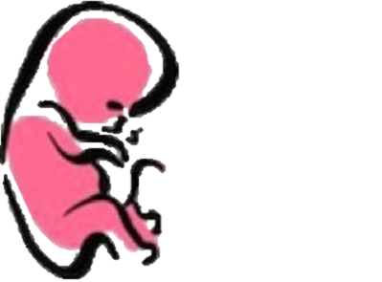
DEVELOPMENT OF THYROID
AND
PARATHYROID GLANDS
﴿ إِنَّا خَلَقْنَا الإنسان مِنْ نُطْفَةٍ أَمْشَاجٍ نَبْتَلِيهِ فَجَعَلْنَاهُ سَمِيعًا بَصِيرًا ﴾
Embryology
436
Important
Dr. notes Explanation
M E D I C I N E
KING SAUD UNIVERSITY
هذه المحاضرة تكملة ل
Anatomy of Thyroid and Parathyroid glands

Slide 2
O B J E C T I V E S
- Describe the development of the thyroid and parathyroid glands.
- Describe the most common congenital anomalies of the thyroid gland.
Very useful video

Slide 3
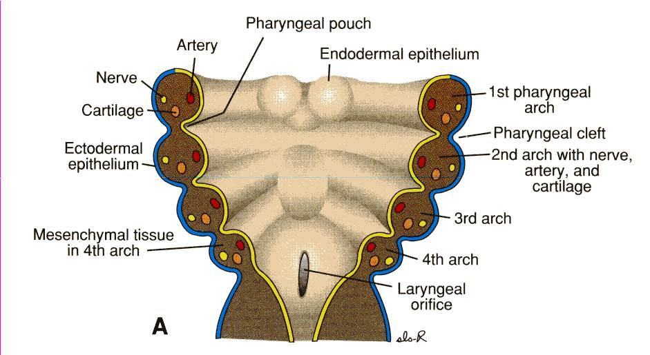
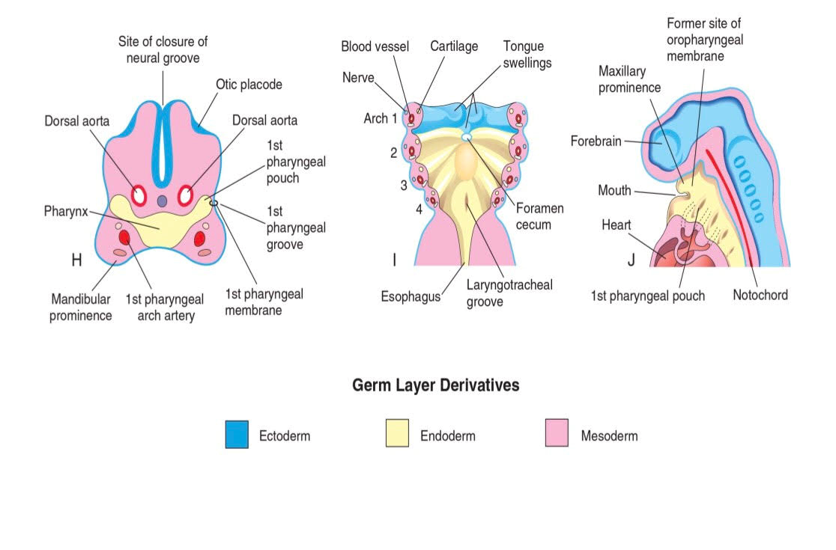
Pharyngeal Apparatus
**
- The head and neck region develops from the pharyngeal apparatus*.
It is formed of:
1- Pharyngeal arches
2- Pharyngeal clefts or grooves (externally)
3- Pharyngeal pouches or membranes (internally).
هذا السيستم عبارة عن 3 اجزاء
arch
* It is an embryonic system that gives arise of all head and neck structures such as (muscles ,bones, ...etc).
- The mesoderm in the head and neck regions divided into six cubical masses called the 6 pharyngeal or branchial arches. (number 5 early degenerates)
- Each arch is formed of a Core of mesoderm, Covered externally by ectoderm and the space between 2 arches from outside is called cleft or groove.
- Each arch is lined from inside by endoderm and the space between the 2 arches from inside is called pouch.
EXTRA
شرح للسلايد:
الفرنجيل اباراتس فيه صفين (الأصفر والازرق) كور فوق بعض (باللون البني)اللي هي الفرنجيل ارش ( لما نشوفه من الجنب ما يكون مسطح تخيلوا شكله زي نص الدائرة عشان يسهل عليكم) عشان كذا بيكون له سطح داخلي و سطح خارجي.
اول شي السطح الداخلي بيتكون من الاندودرم و التجويف بين أي كورتين بيصير اسمه باوتش.
السطح الخارجي بيتكون من الاكتودرم و التجويف بين أي كورتين بيصير اسمه كلفت.
داخل الكورة (الارش) بيتكون من الميزودرم.

Slide 4
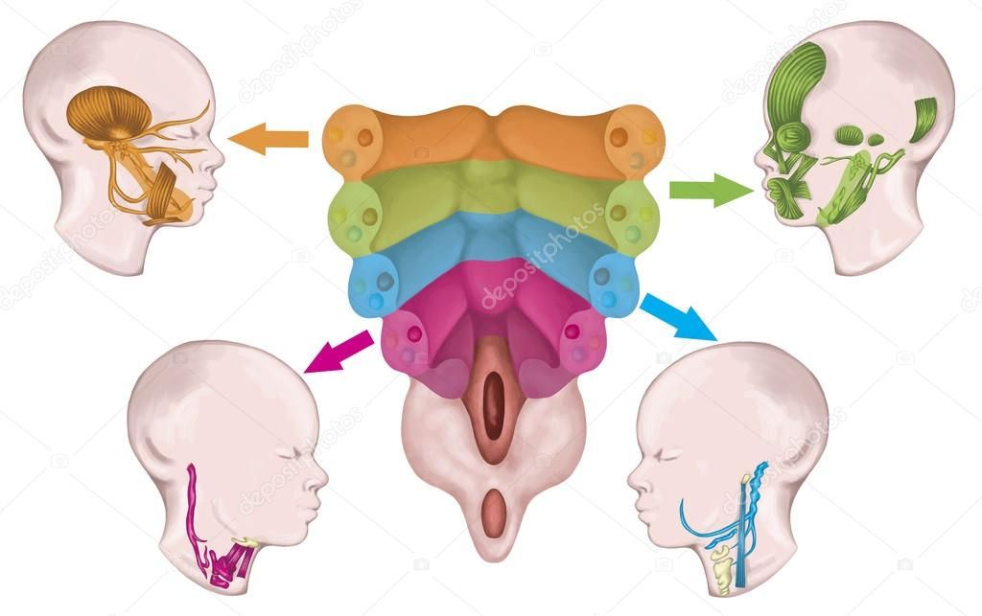
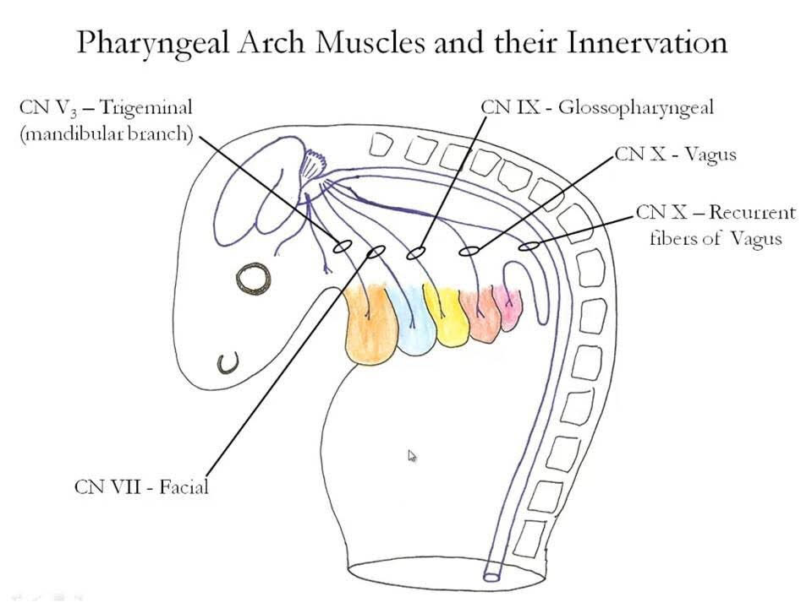
TO UNDERSTAND !!
You can skip it
Arch number | Muscle | Nerve
1 (mandibular) | Tensor tympani and 8 muscles of mastication | Trigeminal (5th)
2 | All Facial muscle | Facial (7th)
3 | Stylopharyngeus | Glossopharyngeal (9th )
4 | Cricothyroid | Vagus (10th) (external laryngeal nerve)
5 | Early degenerates
6 | All laryngeal muscle (except cricothyroid) | Vagus (10th) (recurrent laryngeal nerve)

Slide 5
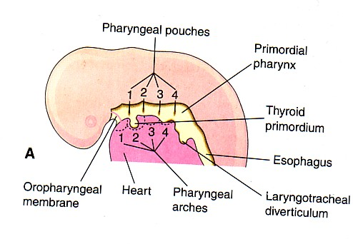
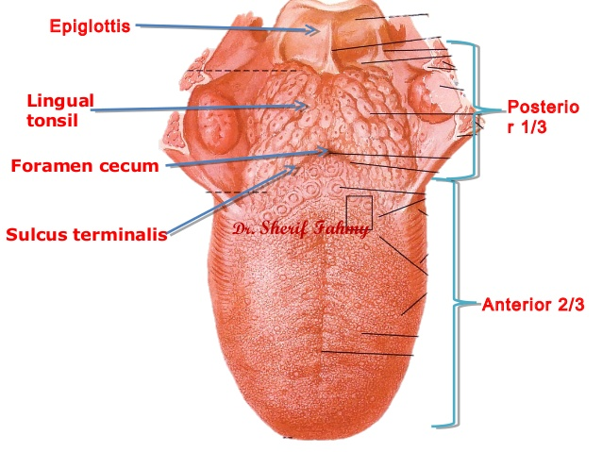
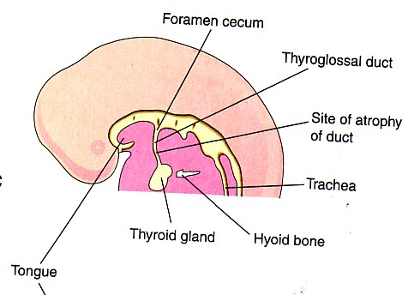
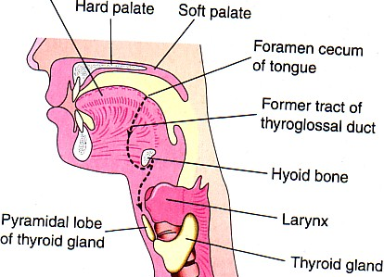
Thyroid Primordium
الثايرويد البدائية (بداية تكون الثايرويد قلاند)
- It is the first endocrine gland to develop.
By the 24th day after fertilization, early developed the thyroid gland begins its development
- It develops from the endoderm of the floor of the primitive pharynx , at the junction of the anterior 2/3rd and posterior 1/3rd of the tongue, (foramen cecum).
- It develops from the (Thyroid primordium)
floor
tongue
EXTRA
- As the tongue grows, the developing thyroid gland descends downward in the neck.
- It descends anterior to the developing hyoid bone and laryngeal cartilages.
-The thyroid is connected to the developing tongue by a narrow tube, called the thyroglossal duct.
- At first, the thyroid primordium is hollow, but soon it becomes solid then, it’s divided into 2 lobes and an isthmus.
The thyroid descends through the thyroglossal duct witch passes within the tongue.
شرح السلايد: (ضروري تقروا الكلام و تمشوا مع الصور)
خلال تكون الامبريو يكون الفارنقس واللسان جنب بعض بشكل افقي ومستقيم
خلال تكون الثايرويد تبدا تكونها بشي اسمه Thyroid primordium يعني الثايرويد البدائية
هذه الثايرويد تبدا تتكون ف floor of pharynx تحديدا at the junction of the anterior 2/3rd and posterior 1/3rd of the tongue
بعدين هذا الجنكشن يتحول ل foramen cecum
المهم كل ما اللسان يكبر كل ماتنزل الثايرويد لneck من خلال
Thyroglossal duct

Slide 6
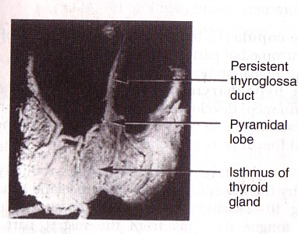
CONT..
Levator glandulae thyroidae
- By 7th week (50th day) the gland takes its final shape and position, and the thyroglossal duct begins to fibrosis and degeneration.
^{Extra}
- Its upper end of duct persists (remain) in the dorsum of the tongue as the foramen cecum. (it was the line of attachment between duct and the tongue)
-The distal part of the duct may persists in 50% of people to form the pyramidal lobe.
-The pyramidal lobe (3rd lobe) may be attached to the hyoid bone by fibrous or smooth muscle called the Levator glandulae thyroidae.
شرح السلايد:
الان الثايرويد وصلت لمكانها الأصلي ف neck
طيب ايش مصير ال thyroglossal duct؟
نهاية الجزء العلوي من الدكت رح تكون مفتوحة وتكون foramen cecum زي دبريشن ف اللسان (ارجعوا السلايد اللي قبلها وشوفوا الصورة)
الجزء السفلي من الدكت له حالتين:
1- يتقفل ويصيرله فايبروسس وبعدين degenerated وهذا عند 50% من الناس (في هذه الحالة مايصير عندي Levator glandulae thyroidae
2- مايتقفل ويكون عندي pyramidal lobe اللي هو اللوب الثالث من الثايرويد ويكون عند 50% من الناس
الجزء الوسط من الدكت عبارة عن فايبرس او سموث مسل يروح يمتد ويرتبط مع الهاييويد بون ويكون عندي
Levator glandulae thyroidae
زي ماعرفنا انها تربط البيرميدال لوب مع الهايوويد بون

Slide 7
Congenital Anomalies
Congenital Anomalies
Congenital hypothyroidism**
Persistence of thyroglossal duct****
Thyroglossal duct cyst.
Ectopic thyroid gland
Accessory thyroid tissue***
Agenesis of the thyroid gland*
** قصور في وظيفة الثايرويد
عشان كدا اول مايولد الجنين ياخذوا عينة دم من رجله عشان يتاكدوا من مستوى T4 and T3
***الثايرويد تكون موجودة بس
بس ممكن نلاقي Thyroid tissue في مكان ثاني
* ما تكونت عندي ثايرويد اساسا
**** تكون الدكت كلها مفتوحة ماتقفلت

Slide 8
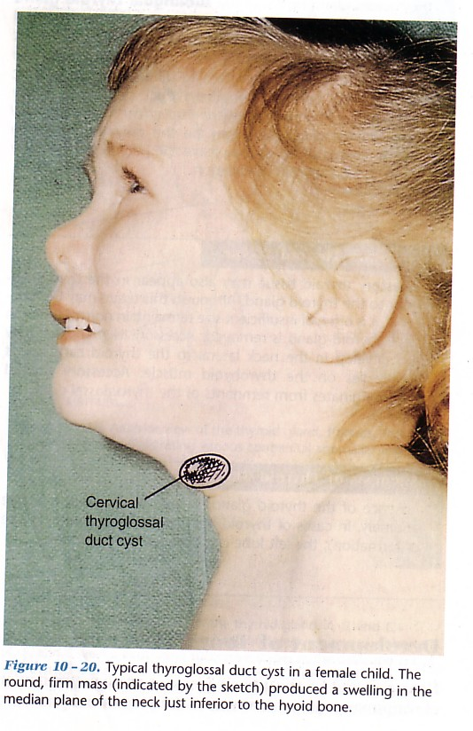
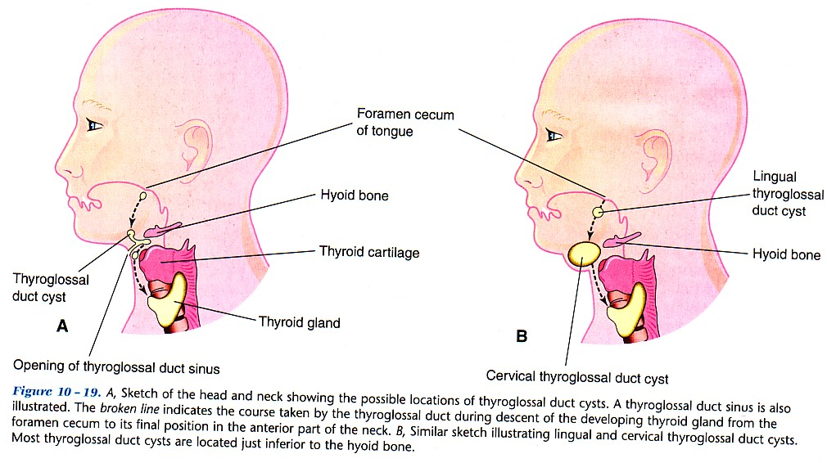
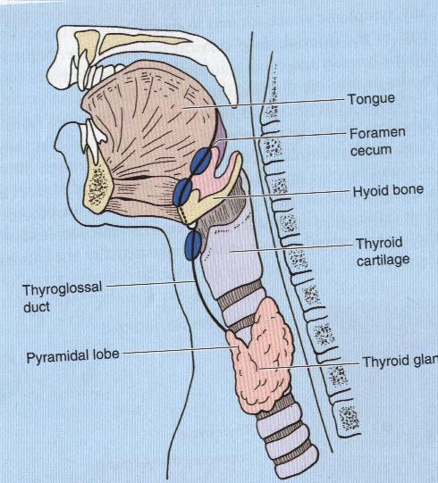
Congenital Anomalies: (CONT..)
Very important ☺
الفكرة هنا الدكت عندي ما تقفل ولا يصيرلها فايبروسس من الوسط وتكونت عندي سيست من ابيثيليال تيشو وممكن يكون فيها ميوكس وهذي السيست مكانها ف اللنقوال او السيرفايكال ريجون.
او ممكن هذي السيست تسوي زي دكت وتفتح ف ال skin
وهنا نسميها thyroglossal duct sinus
1- Thyroglossal cyst :
A, showing the possible locations of thyroglossal duct cysts at the broken line indicating the course of the duct.
- A thyroglossal duct sinus is illustrated.
B, illustrating lingual and cervical thyroglossal duct cysts. (cervical and lingual)
- Most of thyroglossal duct cysts are located just inferior and anterior to hyoid bone in the medial plane.
2- Ectopic Thyroid tissue:
Normally:
- The thyroid glands develops high up close to foramen cecum of the developing tongue.
Then it descends along the thyroglossal duct to reach its final position by the 7th week(50th day).
- Ectopic : Descent of the thyroid could be arrested at any point, or extends down behind the sternum in the thorax.
Congenital anomalies:
الفكرة هنا نفس الثايرويد ماتتكون في مكانها الأصلي ممكن نلاقيها تحت اللسان او في الثوركس او في أماكن أخرى .

Slide 9
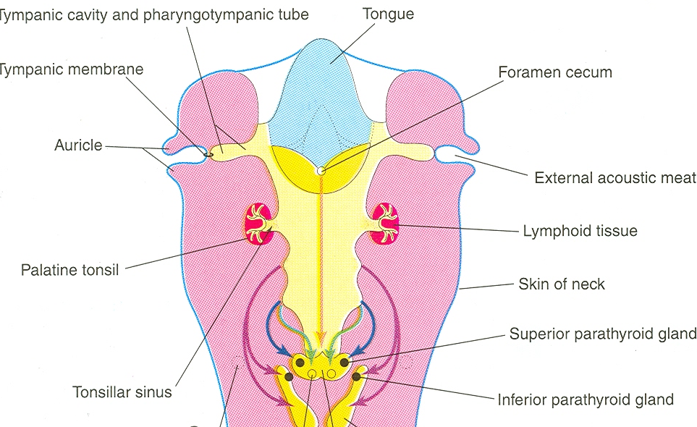
Devolvement of Parathyroid And Pharyngeal Pouches
Very important ☺
Pharyngeal Pouches:
- These are pairs of pouches develop in a craniocaudal* sequence between the arches internally.
- The first pair of pouches lies between the first and second pharyngeal arches.
- There are four pairs of pharyngeal pouches.
- The fifth pair of pouches is absent or rudimentary.
*يعني البوتشز تتكون بالترتيب من فوق لتحت يعني رقم واحد يتكون اول شي ثم اثنين وهكذا..
Devolvement of parathyroid:
- Each of the 3rd and 4th pharyngeal pouch develops into dorsal and ventral parts.
By the sixth week (42 days) :
Ventral | Dorsal
gives the thymus gland primordium | develops into inferior parathyroid bud | 3rd pouch
Forms what is called Ultimopharyngeal** body | develops into the superior parathyroid bud | 4th pouch
**it gives Para follicular C cells of thyroid gland which secrete calcitonin.
- As the thymus primordium develops, it descends downward to the thorax, behind the sternum in superior mediastinum.
- It draws the inferior parathyroid bud to a lower level than the superior parathyroid (that way 3rd pouch gives inferior bud not superior).
- Both parathyroid glands lie behind the thyroid gland.
Thyroid gland
شرح الجدول:
منطقيا احنا قولنا ان البوتشز تتكون بالترتيب طيب كيف الانفيريور بارثيرويد فوق و السوبيريور تحت ؟ ببساطة عندي الثيمس قلاند بتتصنع بالتجويف الثالث في الانسان تكون ورى السترنم بالقفص الصدري، في فترة تكون الجنين بعد ما تتكون الغدة بتنزل لمكانها و هي نازلة بتسحب معها الانفيريور بارثيرويد وتخليها تحت السوبيريور بارثيرويد

Slide 10
Summary
- The thyroid gland begins its development |  | 24th day after fertilization
- The gland takes its final shape and position. - The thyroglossal duct begins to fibroses and degenerates |  | 7th week (50th day)
Inferior parathyroid bud | Dorsal 3rd pouch | 6th week (42th day)
Thymus gland primordium | Ventral 3rd pouch
Superior parathyroid bud | Dorsal 4th pouch
Ultimopharyngeal body. | Ventral 4th pouch
-ECTOPIC THYROID TISSUE :
Descent of the thyroid could be arrested at any point, or extends down behind the sternum in the thorax.

Slide 11
MCQ’s
1. The space between two arches internally called :
A- Groove B- Pouch C- Cleft D- Ridge
2.Thyroid gland begins it’s development at :
A- 24th day before fertilization
B- 24th day after fertilization
C- 50th day after fertilization
D- 50th day before fertilization
3.Location of thyroglossal duct cyst in relation to hyoid bone is :
A-superior & anterior B- inferior & posterior C- superior & posterior D- inferior & anterior
4.Developing of thyroid gland ends at :
A- 24th day B- 30th day C- 50th day D- 80th day
5.Superior parathyroid bud develops from :
A- Dorsal part of 4th pouch
B- Ventral part of 4th pouch.
C- Dorsal part of 3rd pouch
D- Ventral pouch of 3rd pouch.
6.As the tongue grow thyroid gland descends in relation to hyoid bone :
A- Superiorly B- Posteriorly C- Anteriorly D- Inferiorly
1- B
2-B
3-D
4- C
5-A
6-C

Slide 12
References
ANY SUGGESTIONS OR ISSUES
Dr.slides (male and female).
Embryology team 435 .
USEFUL VIDEOS
https://www.youtube.com/watch?v=KKLvwnziMrk
@Embryology436
Embryology
436
Embryology436@gmail.com
Editing file
Your Suggestion here

Slide 13
TEAM MEMBERS
TEAM LEADERS :
G I R L S :
YAZEED ALMUTAIRI
Nehal Beyari
Razan Alotaibi
Do’aa Walid
Ohood Abdullah
Nouf Aloqili
Thikrayat Omar
Desgined by:
MUHANNED ALZAHRANI

